Slide 1
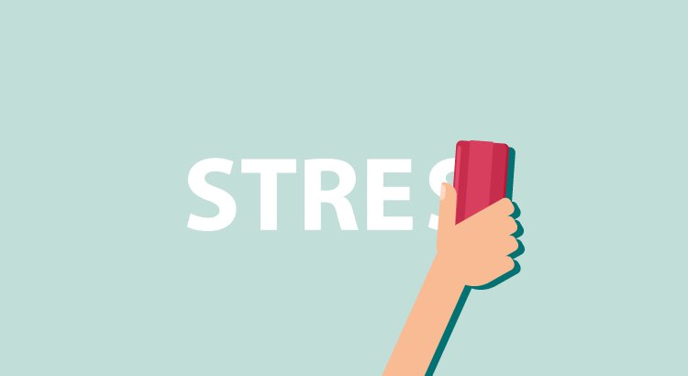
Jak sobie radzić ze stresem

Slide 2
Czym jest stres? Sytuacje, które obciążają lub przekraczają zdolności do skutecznego poradzenia sobie z tymi sprawami. Pojawiają się stresoory. Ich źródło może być zarówno fizyczne – hałas czy choroby, jak i społeczne (np. utrata pracy, problemy w nauce (zła ocena, niezdany egzamin, problemy rodzinne – kłótnia w rodzinie, utrata ukochanej osoby itp)”

Slide 3
Objawy stresu

Slide 4
co się dzieje, gdy jesteśmy zestresowani?

Slide 5
Nie każdy stres jest zły
małej ilości stresu potrzebujemy, by żyć i efektywnie działać,
jednak zbyt duża jego ilość powoduje, że działamy i czujemy się coraz gorzej.
47,3 % Według badań, najwięcej sytuacji stresujących dla młodych osób w szkole wiąże się z egzaminami i klasówkami – stanowi to prawie połowę wszystkich przeżywanych stresorów.

Slide 7
Psychozabawa
Poznaj poziom swojego stresu.
Weź kartkę
Wczuj się w siebie odpowiadając na pytania. Wstaw sobie punkty:
-nigdy (1pkt)
-rzadko (2pkt)
-czasami (3pkt)
-często (4pkt)
-zawsze (5pkt)

Slide 8
1. Czy często się wpadasz w złość?
-nigdy (1pkt)
-rzadko (2pkt)
-czasami (3pkt)
-często (4pkt)
-zawsze (5pkt)

Slide 9
2. Czy łatwo się poddajesz?
nigdy (1pkt)
-rzadko (2pkt)
-czasami (3pkt)
-często (4pkt)
-zawsze (5pkt)

Slide 10
3. Czy zdarza się, że boisz się powiedzieć coś swoim rodzicom?
nigdy (1pkt)
-rzadko (2pkt)
-czasami (3pkt)
-często (4pkt)
-zawsze (5pkt)

Slide 11
4. Czy często się niecierpliwisz w trakcie pracy/nauki?
nigdy (1pkt)
-rzadko (2pkt)
-czasami (3pkt)
-często (4pkt)
-zawsze (5pkt)

Slide 12
5. Czy zdarzyło Ci się, że ktoś nazwał Cię nerwusem?
nigdy (1pkt)
-rzadko (2pkt)
-czasami (3pkt)
-często (4pkt)
-zawsze (5pkt)

Slide 13
6. Czy zdarza Ci się mieć koszmarne sny?
nigdy (1pkt)
-rzadko (2pkt)
-czasami (3pkt)
-często (4pkt)
-zawsze (5pkt)

Slide 14
7. Czy zdarza Ci się: (postaw 1 pkt. za każda pozytywną odpowiedź)
- obgryzanie paznokci
- ssanie kciuka
- pragnienie samotności
- kłótnie lub bójki z rodzeństwem
- myślenie o czymś innym podczas odrabiania lekcji
- skłonność do płaczu
- ucieczka w marzenia
- kłopoty ze snem

Slide 15
8. Czy przed egzaminem, klasówką boli Cię brzuch?
nigdy (1pkt)
-rzadko (2pkt)
-czasami (3pkt)
-często (4pkt)
-zawsze (5pkt)

Slide 16
Podsumuj punkty
Do 8-35 pkt - Niski poziom stresu
Twój organizm i psychika są bardzo odporne na stres. Wiesz jak sobie z nim radzić i nie poddawać się emocjom. Jeżeli nawet coś lub ktoś wyprowadzi Cie z równowagi, napięcie szybko z Ciebie schodzi. Jesteś człowiekiem pogodnym, miłym i pozytywnie nastawionym do świata. Nie masz tendencji do zamartwiania się błahymi sprawami, zawsze potrafisz dostrzec pozytywny aspekt każdej sytuacji. Wiesz jak ważny w codziennym życiu jest właściwy odpoczynek i relaks. Brawo, tak trzymaj!
36- 45 pkt - Średni poziom stresu
Należysz do ludzi przeciętnie radzących sobie ze stresem. Czasami jest lepiej, a czasami gorzej. Czasami trudno ci połączyć relaks z codziennymi obowiązkami. Znasz kilka metod radzenia sobie ze napięciem, ale prawdopodobnie są one stosowane w sytuacji nadmiernego zmęczenia. Warto nauczyć się rozpoznawać konkretne negatywne objawy stresu i sposoby radzenia sobie z nim najodpowiedniejsze dla Ciebie.
Nasza rada: korzystaj z tego, co wiesz o sztuce relaksu, i ze wsparcia - rodziców, przyjaciół, trenera na zajęciach sportowych , przydatne też okażą się kąpiele relaksacyjne w domowym zaciszu.
Powyżej 46 pkt - Wysoki poziom stresu
Nie najlepiej idzie Ci wytrzymywanie nacisku spowodowanego zwiększonymi wymaganiami czy napięciami szkolnymi. Wszystko, co robisz, musi być dopięte na ostatni guzik. Nie potrafisz "odpuszczać" ani leniuchować. Relaks to według ciebie strata czasu, a nawet gdy zaplanujesz chwilę odprężenia, oczekujesz, by była ona idealna. Stres ma tendencję do przejawiania się w organizmie i na dłuższą metę wpływa na całościowe funkcjonowanie psychofizyczne. Bardzo przydałaby Ci się porada, jak radzić sobie z napięciem.
Nasza rada: zwolnij tempo! Organizm to nie maszyna. Przestań się przepracowywać i znajdź czas na regenerację i odpoczynek

Slide 17
Jak odnaleźć drogę do relaksu?
• Wyśpij się
• Przeczytaj książkę
• Idź na spacer z najbliższymi
• Ćwicz i uprawiaj sport nawet 15 minut ćwiczeń poprawi Ci humor i poprawi możliwości twojego mózgu.
• Kup sobie coś ładnego (nie musi być drogie!)
• Słuchaj muzyki
• Śpiewaj
• Zjedz czekoladę
• Pobaw się ze zwierzakiem
• Spróbuj aromaterapii – jak jesteś zestresowany wdychaj przyjemny zapach
• zrób sobie automasaż
• Spędzać czas z kimś kogo kochasz
• Spędź cały dzień w piżamie, poleniuchuj ;)

Slide 18
Techniki radzenia sobie ze stresem

Slide 19
1. Technika STOP
Odpędź od siebie tzw. „czarne myśli”, czyli kiedy zaczynasz myśleć: „nie dam rady”, „jestem beznadziejny”
Powiedz STOP – wyobraź sobie znak drogowy lub czerwone światło

Slide 20
2. Mantra - powtarzaj w swojej głowie słowo, które podziała na Ciebie kojąco albo wspierająco

Slide 21
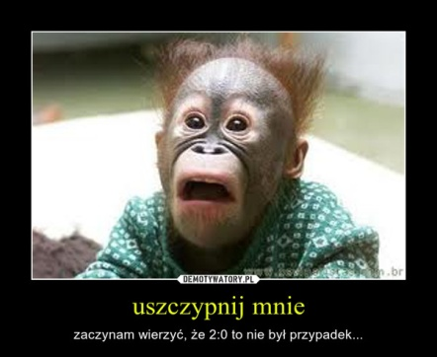
3. Uszczypnij się -
drobny ból odwróci na chwilę Twoją uwagę od danego zadania/ sytuacji za chwilę wrócisz na dobry tor. Dla niektórych osób przydatnym rozwiązaniem jest noszenie na nadgarstku gumki, którą napinają i puszczają, kiedy robią się zdenerwowani.

Slide 22
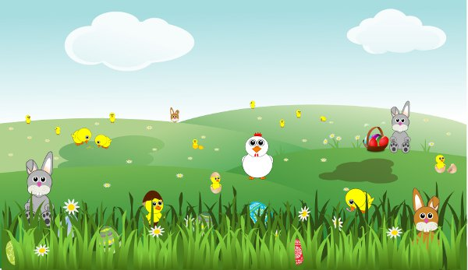
4. Skoncentruj się na zupełnie innym działaniu:
– spójrz za okno
– policz, ile przejechało samochodów
– policz, ile osób idzie po chodniku, itd.
Odetchnij i wróć do przerwanej czynności

Slide 23
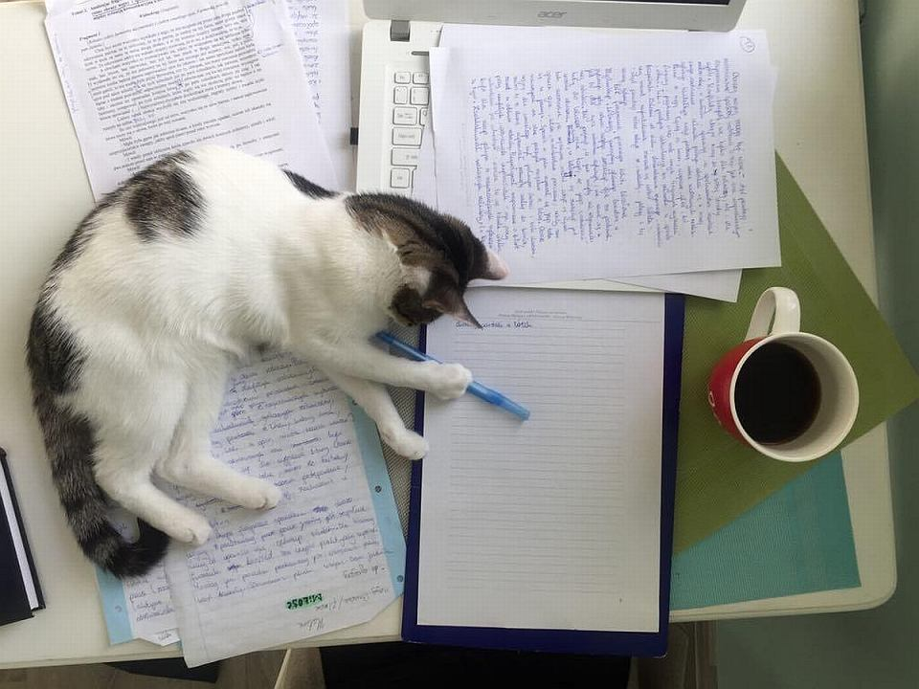
Wizualizacja – przed egzaminem

Slide 24
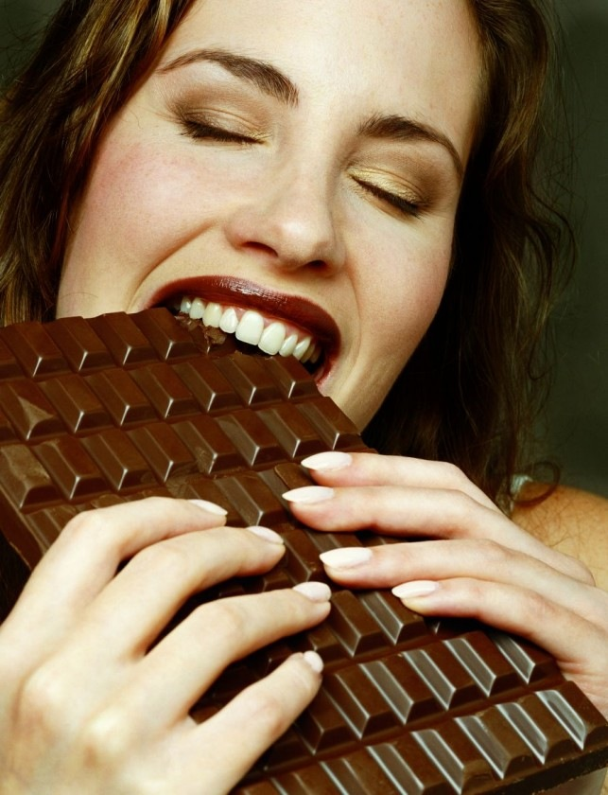
zjedz kawałek czekolady
Tuż przed egzaminem zjedz kawałek czekolady – magnez zwarty w czekoladzie poprawi myślenie i koncentrację uwagi

Slide 25
Oddychaj głęboko
Gdy usiądziesz do pisania zrób kilka głębokich wdechów i wydechów dotleniony mózg lepiej funkcjonuje

Slide 26
NAUCZ SIĘ ZARZĄDZAĆ CZASEM - ZAPLANUJ SUKCES
Codzienne powtórki: po powrocie do domu poświęć 10 minut na przejrzenie notatek z lekcji.
Jeśli będziesz to robić co wieczór, zobaczysz, że potem nauka przychodzi Ci szybciej i jest bardziej efektywna. Powtarzanie małymi partiami codziennie uratuje Cię przed długimi godzinami nauki tuż przed klasówką lub egzaminem

Slide 27
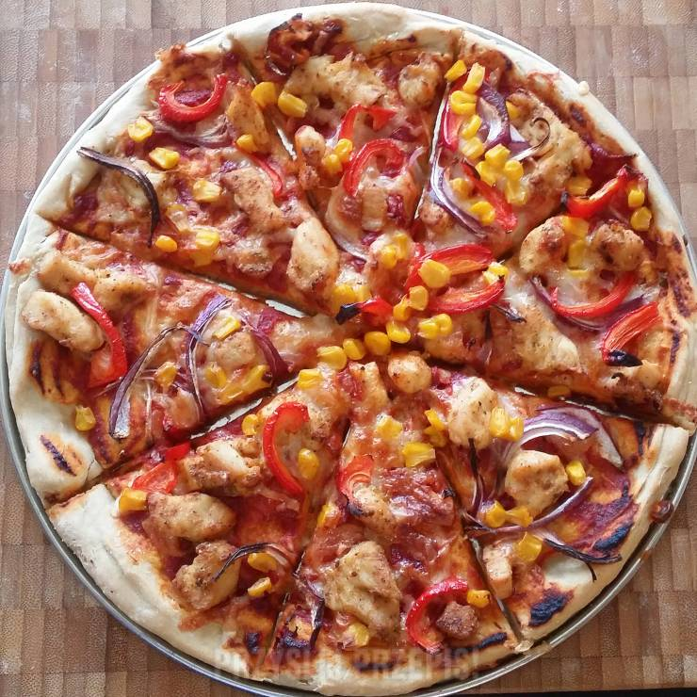
masażyki
Ćwiczenia oddechowe na spacerze
Ścieżka
Ściskamy rozluźniamy
Pizza

Slide 28
Zachęcam do obejrzenia filmiku relaksacyjnego
https://www.youtube.com/watch?v=P8128iS8o0g

